Slide 1
Презентація з предмету “Нейронні мережі” студента групи АнД-41 Бережного Дмитра

Slide 2
Завдання:
Знайти в інтернеті матеріал за напрямком дисципліни, що не розглядався на лекціях
Навести приклад розв'язання відповідного завдання
Підготувати презентацію матеріалу
Відповіді оформити .ipynb, .csv(або інші файли з даними), .ppt документами
Викласти у зазначений репозіторій GitHub в окремій папці з назвою Lab6 де мають бути .ipynb, .ppt файли та необхідні файли з даними
Підготуватися до захисту та доповіді результатів (окрема доповідь від кожного студента)

Slide 3
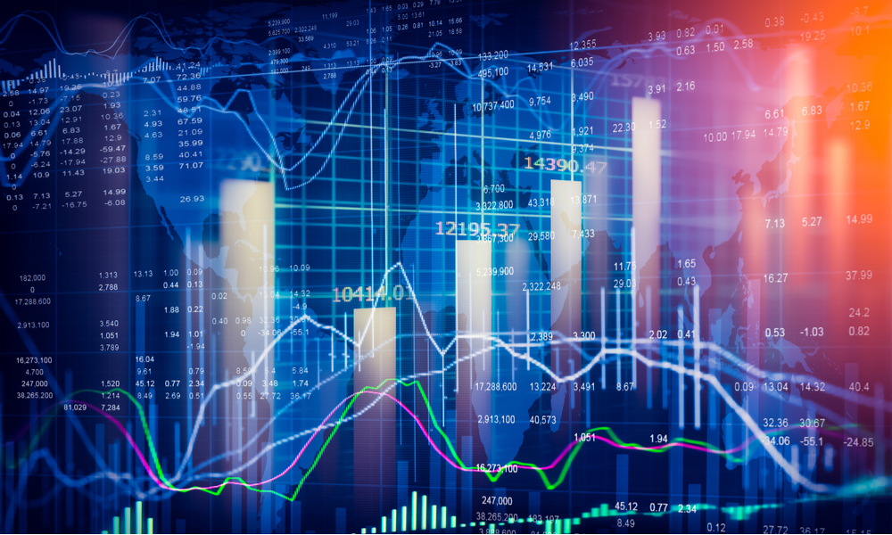
Постановка задачі
В даній лабораторній роботі була розглянута реалізація прогнозу цін на технологічні акції за допомогою LSTM мереж.

Slide 4
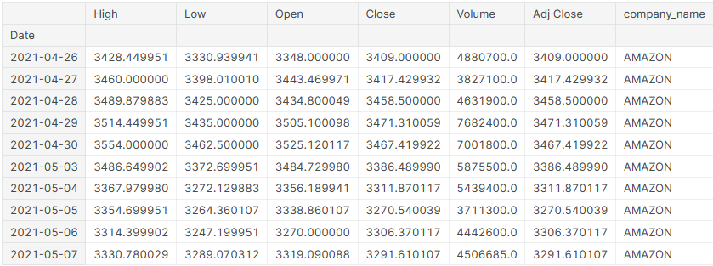
Вхідні дані

Slide 5
Вхідні дані
Даний датасет включає акції таких відомих корпорацій як: Apple, Google, Amazon, Microsoft в період з червень 2020 по травень 2021 року.
Структура даних:
1) Date – це дата;
2) High – найвища ціна дня;
3) Low – найнижча ціна дня;
4) Open - ціна відкриття акцій;
5) Close – ціна закриття акцій;
6) Volume - кількість акцій, що торгуються протягом цього дня;
7) Adj Close - ціна закриття акцій, яка була змінена, щоб включати будь-які розподіли/корпоративні дії, які відбуваються до наступних днів відкриття.
8) company_name – назва компанії.

Slide 6
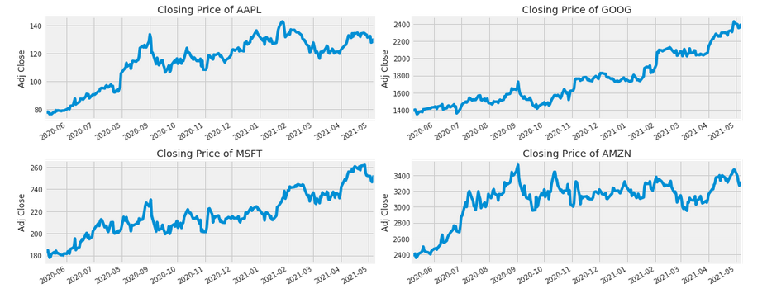
Як змінилася ціна акцій з часом?
Графіки цін на момент закриття акцій компаній.
Як видно з графіків у Apple найвища ціна була в кінці лютого 2021 року; у Google і Microsoft – в травні 2021 року; у Amazon – в вересні 2020 року. В загалом, можна побачити, що у Google та Microsoft – зростаючий тренд, у Apple був зростаючим до піку у лютому 2021-го, так само, як і у Амазон до вересня 2020-го.

Slide 7
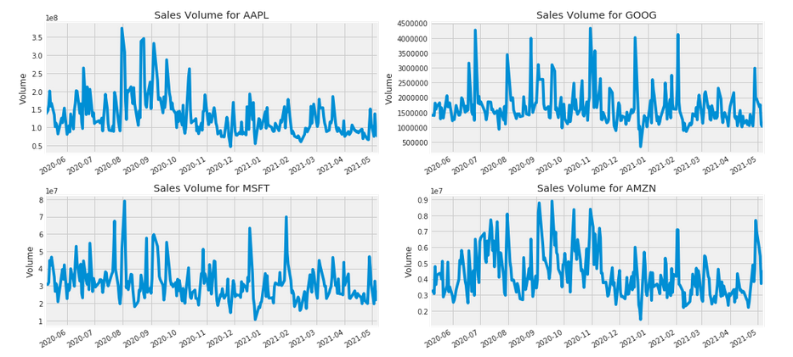
Як змінилася кількість акцій, що торгуються протягом дня?
Як видно з графіків найбільше акцій у Google було продано у кінці серпня 2020-го, далі кількість проданих акцій систематично падала; у Google можна виділити 5 піків – у липні, вересні, грудні 2020-го та у січні та лютому 2021-го; у Microsoft найбільша кількість акцій була продана у серпні 2020-го; у Amazon наявні приблизно рівні 4 піки в період з вересень по листопад 2020-го.

Slide 8
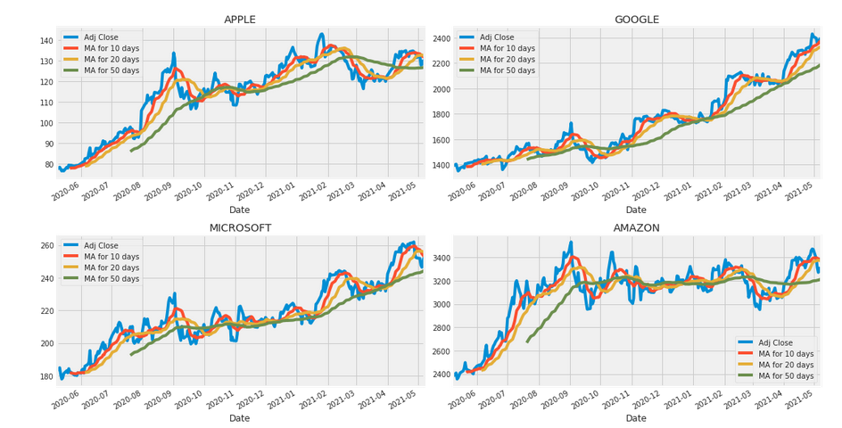
Яким було ковзне середнє різних акцій?
Як видно, ковзне середнє акцій pf 50 днів Apple за 50 днів активно зростало з липня 2020-го по жовтень 2020-го, потім було невелике плато, яке перервалося черговим зростанням, проте після березня 2021-го по травень 2021-го був наявний спад. У Google середнє активно почало зростати з січня 2021-го, а у Microsoft з березня 21-го року. У Amazon після стрімкого зростання з липня по вересень 2020-го, середнє майже не змінювалось по травень 21-го.

Slide 9
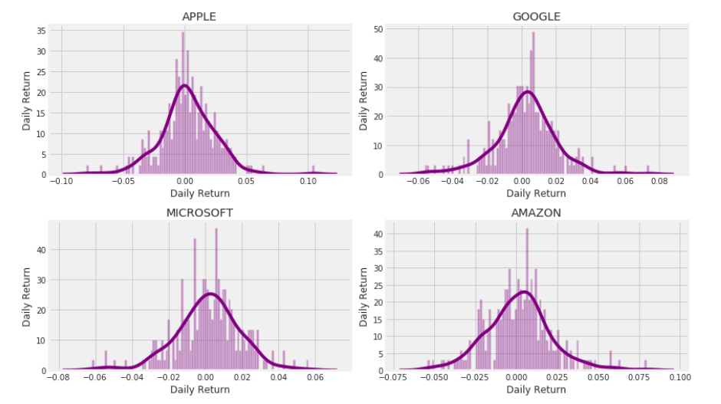
Якою була в середньому щоденна прибутковість акцій?
Найбільша щоденна середня прибутковість спостерігається у компанії Google; найменьша – у Apple та Amazon.

Slide 10
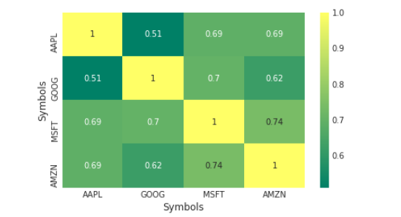
Яка була кореляція між різними цінами закриття акцій?
Microsoft і Amazon мали найсильнішу кореляцію щоденної прибутковості акцій. Також цікаво побачити, що всі технологічні компанії позитивно корелюють.

Slide 11
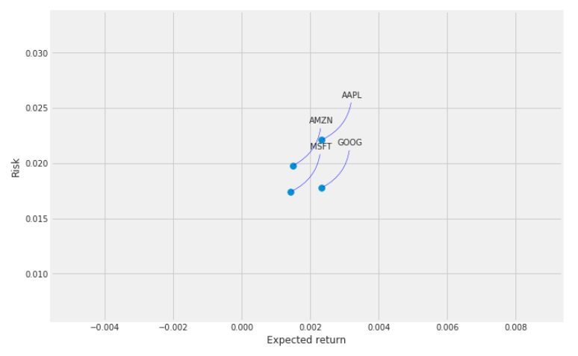
Якою цінністю ми ризикуємо, інвестуючи в певну акцію?
Оцінка ризика проводилася порівнянням очікуваної прибутковості зі стандартним відхиленням щоденних прибутків. Як видно, найбільш ризикованою була компанія Apple, а найменш – Microsoft.

Slide 12
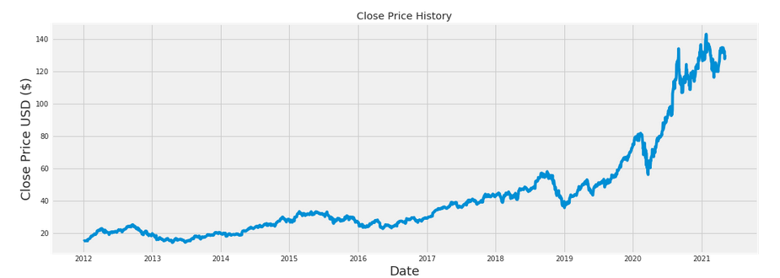
Прогнозування ціни закриття акцій APPLE
Для прогнозування ціни були додані помісячно дані, починаючи з січня 2012 року.

Slide 13
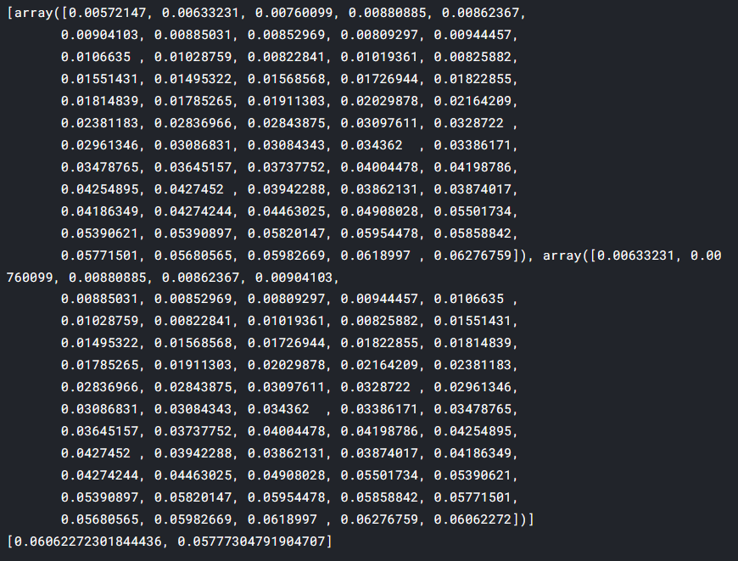
Прогнозування ціни закриття акцій APPLE
Всього 2235 рядків у датасеті, дані були нормалізовані у знгачення між 0 та 1:

Slide 14
LSTM мережа
Для прогнозу була обрана мережа архітектури LSTM.
Мережі довгострокової пам’яті (LSTM) — це тип рекурентної нейронної мережі, здатної вивчати залежність порядку в задачах передбачення послідовності. Рекурентні нейронні мережі відрізняються від традиційних нейронних мереж із прямим зв’язком. Рекурентні нейронні мережі містять цикли, які подають мережу активації з попереднього кроку часу як вхідні дані в мережу, щоб впливати на передбачення на поточному кроці часу. Ці активації зберігаються у внутрішніх станах мережі, які в принципі можуть зберігати довготривалу тимчасову контекстну інформацію. Цей механізм дозволяє RNN використовувати контекстне вікно, що динамічно змінюється в історії вхідної послідовності.

Slide 15
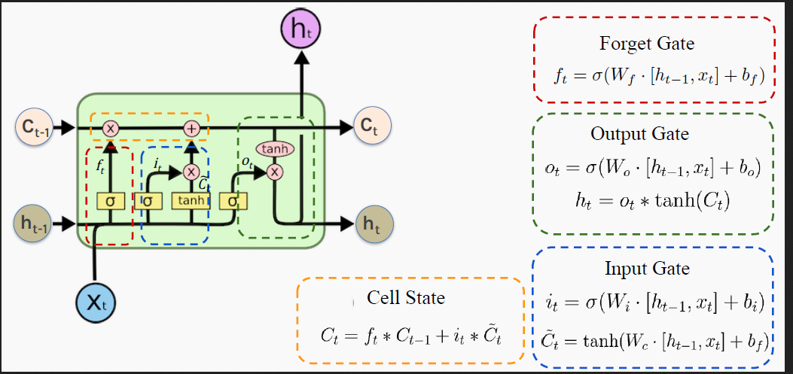
Архітектура LSTM мережі

Slide 16
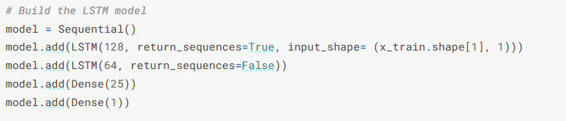
Модель для прогозу цін закриття акцій Apple
Модель складається з 128 нейронів LSTM шару, які повертають останній вихід( параметр return_sequences), 64 нейронів LSTM шару, які не повертають останній вихід, 25 нейронів звичайного шару та останнього вихідного шару, який повертає прогнозоване значення ціни для певного дня.

Slide 17
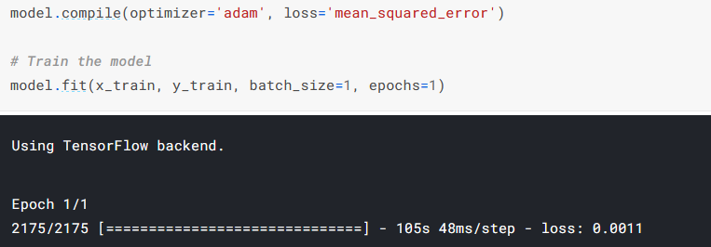
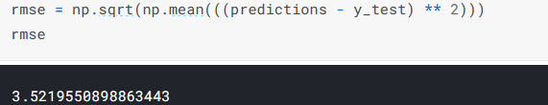
Результати тренування моделі
Хоча модель і тренувалася тільки 1 епоху, проте вона показала досить непогані результати на тренувальній вибірці, оскільки середня квадратична помилка дорівнювала 0.0011.
Проте, на тестувальній вибірці, середня квадратична помилка складає вже 3.52.

Slide 18
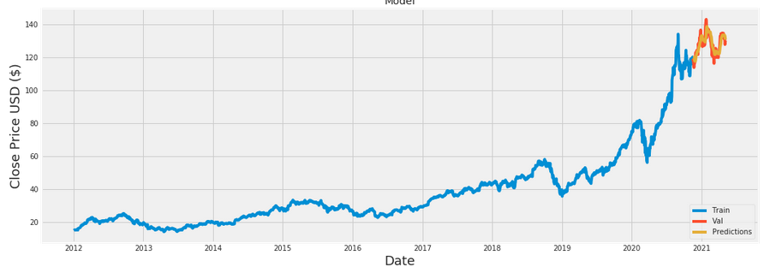
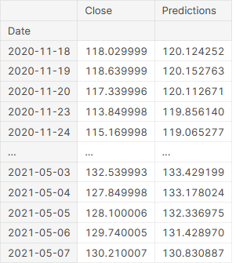
Візуалізація прогнозу
Як видно з графіку, модель досить точно передбачила саму поведінку графіка, проте максимум і мінімум на прогнозуючому відрізку трохи не співпадає.

Slide 19
Висновки
Даний проект показує, що LSTM мережі є досить ефективними в вирішеннях задач, де наявні часові ряди.

Slide 20
Використані джерела
https://www.kaggle.com/faressayah/stock-market-analysis-prediction-using-lstm

Slide 21
Дякую за увагу !

